Slide 2
BAC LENH PRIMARY SCHOOL
WELLCOME TO OUR
CLASS 4A4
Lào Cai, tháng 3 năm 2025

Slide 4
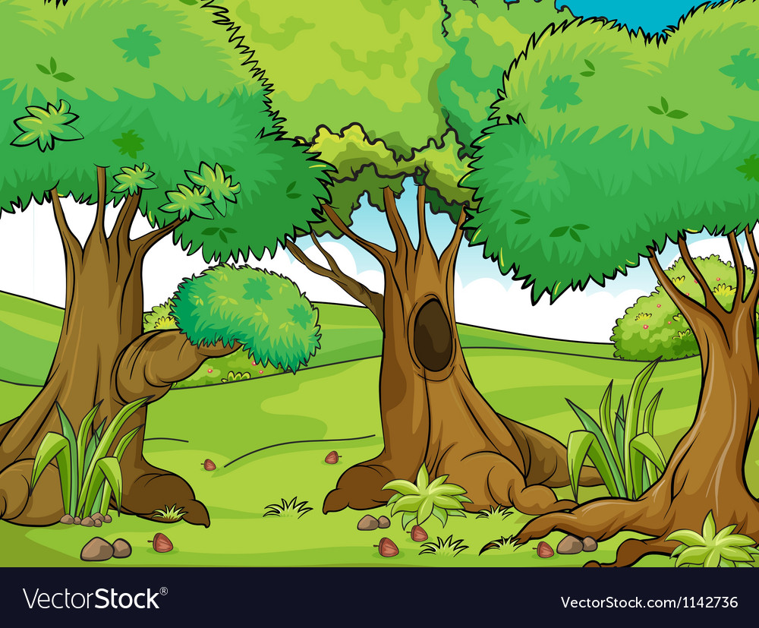
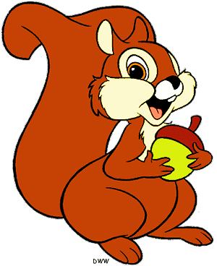
KHỞI ĐỘNG
TRÒ CHƠI: CÙNG SÓC NÂU HÁI SỒI
Notes:
Dẫn dắt: Có một cơn bão đổ vào một vùng biển. Nó mang theo những con gió rất to, Những chiếc thuyền đang gặp nguy hiểm, dễ bị lật và những ng trên thuyền đang gặp nguy hiểm. CHúng ta hay cùng giúp những con thuyền vào bờ an toàn nhé!

Slide 5
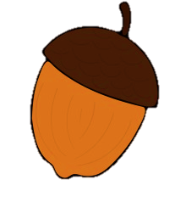
2
1
3
Notes:
Click vào thuyền để tới câu hỏi
Tại slide câu hỏi, click vào thuyển để quay về
Khi chơi xong, click vào mũi tên để tới câu hỏi

Slide 6
Tìm trạng ngữ trong câu sau:
Trong lớp, em luôn chăm chú nghe cô giáo giảng bài.
A. chăm chú
B. em
C.trong lớp

Slide 7
2. Tìm trạng ngữ trong câu sau:
Hôm qua, em cùng bố mẹ về quê chơi.
A. Em
B. Hôm qua
C. Cùng bố mẹ về quê chơi

Slide 8
3. Trạng ngữ “Hôm qua” bổ sung thông tin gì cho câu?
A. Thời gian
B. Nơi chốn
C. Địa điểm

Slide 9
Thứ Ba ngày 12 tháng 3 năm 2025
Tiếng Việt
Luyện từ và câu:
TRẠNG NGỮ CHỈ THỜI GIAN, NƠI CHỐN
Nguyễn Thị Ái Quyên

Slide 11
1. Tìm trạng ngữ của mỗi câu dưới đây và cho biết chúng bổ sung thông tin gì cho câu.
a. Mùa xuân, các loài hoa đua nhau khoe sắc.
b. Dưới chân đê, đàn trâu đang thung thăng gặm cỏ.
c. Tháng Ba, hoa ban nở trắng núi rừng Tây Bắc.
d. Trước nhà, bà đã trồng một hàng cau thẳng tắp.

Slide 12
Hoàn thành bảng
Câu | Trạng ngữ | Ý nghĩa của trạng ngữ
Thảo luận nhóm

Slide 13
Câu | Trạng ngữ | Ý nghĩa của trạng ngữ
a. Mùa xuân, các loài hoa đua nhau khoe sắc.
Bổ sung thông tin về thời gian
Mùa xuân
b. Dưới chân đê, đàn trâu đang thung thăng gặm cỏ.
Dưới chân đê
Bổ sung thông tin về nơi chốn
c. Tháng Ba, hoa ban nở trắng núi rừng Tây Bắc.
Bổ sung thông tin về thời gian.
Tháng Ba
d. Trước nhà, bà đã trồng một hàng cau thẳng tắp.
Bổ sung thông tin về nơi chốn.
Trước nhà

Slide 14
2. Đặt câu hỏi cho mỗi trạng ngữ vừa tìm được ở bài tập 1.
a. Mùa xuân, các loài hoa đua nhau khoe sắc.
b. Dưới chân đê, đàn trâu đang thung thăng gặm cỏ.
c. Tháng Ba, hoa ban nở trắng núi rừng Tây Bắc.
d. Trước nhà, bà đã trồng một hàng cau thẳng tắp.

Slide 15
a. Mùa xuân, các loài hoa đua nhau khoe sắc.
(Khi nào/Bao giờ) các loài hoa đua nhau khoe sắc?
Các loài hoa đua nhau khoe sắc (Khi nào/Bao giờ)?

Slide 16
b. Dưới chân đê, đàn trâu đang thung thăng gặm cỏ.
Đàn trâu đang thung thăng gặm cỏ ở đâu?
Ở đâu đàn trâu đang thung thăng gặm cỏ

Slide 17
c. Tháng Ba, hoa ban nở trắng núi rừng Tây Bắc.
(Khi nào/Bao giờ) hoa ban nở trắng núi rừng Tây Bắc?
Hoa ban nở trắng núi rừng Tây Bắc (khi nào/bao giờ)?

Slide 18
d. Trước nhà, bà đã trồng một hàng cau thẳng tắp.
Bà đã trồng một hàng cau thẳng tắp ở đâu?
Ở đâu bà đã trồng một hàng cau thẳng tắp?

Slide 19
Trạng ngữ chỉ thời gian bổ sung thông tin về thời gian diễn ra sự việc nêu trong câu; trả lời câu hỏi Khi nào? Bao giờ?
Trạng ngữ chỉ nơi chốn bổ sung thông tin về địa điểm diễn ra sự việc nêu trong câu; trả lời câu hỏi Ở đâu?

Slide 20
3. Tìm trạng ngữ của mỗi câu trong đoạn văn dưới đây và xếp vào nhóm thích hợp.
Ở góc vườn, bà tôi trồng một cây cam. Tháng Chạp, cam chín vàng tươi. Những quả cam tròn, mọng nước, trông thật đẹp mắt. Vào ngày Tết, bà thường cắt cam bày lên bàn thờ tổ tiên. Khắp gian phòng, hương cam thoang thoảng nhẹ bay.
(Theo Bảo Khánh)
Ở góc vườn
Tháng Chạp
Vào ngày Tết
Khắp gian phòng

Slide 21
4. Tìm trạng ngữ chỉ thời gian hoặc nơi chốn thay cho ô vuông trong mỗi câu dưới đây:
a. (..?..), bầy chim hót líu lo.
b. (..?..), hoa phượng nở đỏ rực.
c. (..?..), đoàn thuyền nối đuôi nhau ra khơi.
Trên cành cây, trong vòm cây, trong vườn, ngoài vườn, trên bầu trời, mùa xuân,…
Mùa hè, vào ngày hè, tháng sáu, trên sân trường,….
Sáng sớm, buổi sáng, trên sông, lúc hoàng hôn,…

Slide 22
5. Cùng bạn hỏi – đáp về thời gian và nơi chốn.

Slide 23
Chúc các em chăm ngoan, học giỏi

